Slide 1

TERMOMODERNIZACJA
Termomodernizacja budynków Państwowej Straży Pożarnej z powiatów chrzanowskiego, bocheńskiego i olkuskiego

Slide 2





Termomodernizacja
WSPÓLNY PROJEKT
W dniu 10 kwietnia 2013 r. w Chrzanowie zostało podpisanie porozumienie pomiędzy Komendami Powiatowymi Państwowych Straży Pożarnych z Chrzanowa, Bochni i Olkusza, którego celem było przygotowanie i złożenie wniosku do NFOŚiGW w Warszawie.

Slide 3
Termomodernizacja
ZAWARCIE POROZUMIENIA
W dniu 16 maja 2013 r. zostało zawarte Porozumienie w sprawie przygotowania i realizacji wspólnego przedsięwzięcia pod nazwą „Termomodernizacja budynków Państwowej Straży Pożarnej z powiatów chrzanowskiego, bocheńskiego oraz olkuskiego” w ramach Programu NFOŚiGW „System zielonych inwestycji (GIS- green Investment Scheme. Cześc 5) Zarządzanie energią w budynkach wybranych podmiotów sektora finansów publicznych
pomiędzy liderem Powiatem Chrzanowskim
a partnerami Powiatem Bocheńskim
Powiatem Olkuskim

Slide 4
Termomodernizacja
WNIOSEK DO NFOŚiGW
Dnia 4 czerwca 2013 r. złożono w Narodowym Funduszu Ochrony Środowiska i Gospodarki Wodnej w Warszawie wniosek o dofinansowanie przedsięwzięcia pt: „Termomodernizacja budynków Państwowej Straży Pożarnej z powiatów chrzanowskiego, bocheńskiego i olkuskiego”, który po sprawdzeniu pod kątem spełnienia kryteriów formalnych i merytorycznych w wyniku przeprowadzonej oceny znalazł się na 73 pozycji uzupełniającej listy rankingowej.
W dniu 13 października 2014 r. informacja z NFOŚIGW, że nasz wniosek o dofinansowanie znalazł się na liście podstawowej z jednoczesnym zaproszeniem na negocjacje warunków realizacji przedsięwzięcia.
W dniu 12 maja 2015 r. została podpisana w NFOŚiGW w Warszawie umowa o dofinansowanie

Slide 5
Termomodernizacja
REALIZACJA
Całkowita wartość projektu wyniosła 4 152 438,93 zł (KP PSP w Bochni, KP PSP w Olkuszu i KP PSP w Chrzanowie)
w tym:
Koszty kwalifikowane: 3 839 379,31 zł (refundowane przez NFOŚiGW)
Koszty niekwalifikowane: 313 059,62 zł (sfinansowane przez Starostwo
Powiatowe w Chrzanowie i Starostwo Powiatowe w Bochni)

Slide 6
Termomodernizacja
Termomodernizacja budynku magazynowo-technicznego Komendy Powiatowej Państwowej Straży Pożarnej w Bochni
Zakres prac budowlano - remontowych
- wzmocnienie fundamentów- według projektu konstrukcji,
- wykonanie nowej płyty posadzkowej wykończonej betonem w spadku,
- ocieplenie podłogi na gruncie styrodurem o grubości 12cm,
- częściowa rozbiórka istniejącego zadaszenia i wykonanie nowego zadaszenia -wymiana
warstw pokrycia dachowego,

Slide 7
Termomodernizacja
- ocieplenie stropodachu wełną mineralną o grubości 16cm,
- ocieplenie ścian zewnętrznych styropianem o grubości 14cm,
- skucie okładziny g-k w niektórych pomieszczeniach,
-wysunięcie i ocieplenie ściany oddzielenia pożarowego o 30 cm poza lico ścian zewnętrznych i dachu,
-wbudowanie obwodowego wieńca żelbetowego,
- wymiana części nadproży okiennych i drzwiowych,
- wykucie dwóch otworów drzwiowych w ścianie zewnętrznej,
-wykucie dwóch otworów w ścianie wewnętrznej,
- powiększenie otworów okiennych od strony północnej,
- zamurowanie fragmentów otworów okiennych i drzwiowych,
-wymiana okien na okna o współczynniku przenikania ciepła U=1,3 W/m2K

Slide 8
Termomodernizacja
- wymiana drzwi zewnętrznych na drzwi o współczyniku przenikania ciepła U=1,7 W/m2K
- wymiana bram na bramy o współczyniku przenikania ciepła U=1,7 W/m2K - wewnętrznych
- otynkowanie elewacji budynku oraz wykończenie cokołu klinkierem,
- wykonanie wentylacji w pomieszczeniach,
- demontaż przewodów wentylacyjnych umieszczonych na elewacji północnej,
- wykonanie instalacji centralnego ogrzewania,
- montaż gazowego kotła kondensacyjnego,
- wykonanie instalacji elektrycznej,
- wymiana oświetlenia wewnętrznego,

Slide 9
Termomodernizacja
Koszty i finansowanie inwestycji w KP PSP Bochnia
Całkowity koszt inwestycji to 1 258 454,26 zł w tym :
- koszty kwalifikowane 1 045 598,71 zł – NFOŚiGW
- koszty niekwalifikowane 212 855,55 zł - Starostwo Powiatowe w Bochni

Slide 10
Stan Istniejący – Inwentaryzacja

Slide 11
Stan Projektowany – Elewacja

Slide 12
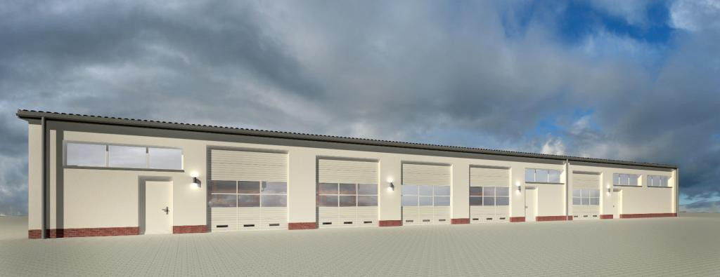
Stan Projektowany – Wizualizacja

Slide 13
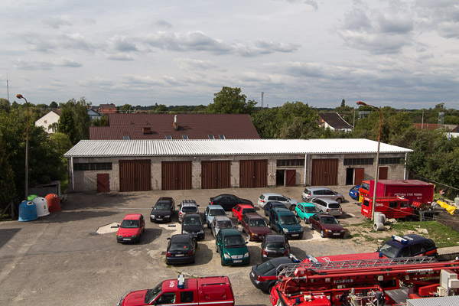
Stan przed termomodernizacją

Slide 14
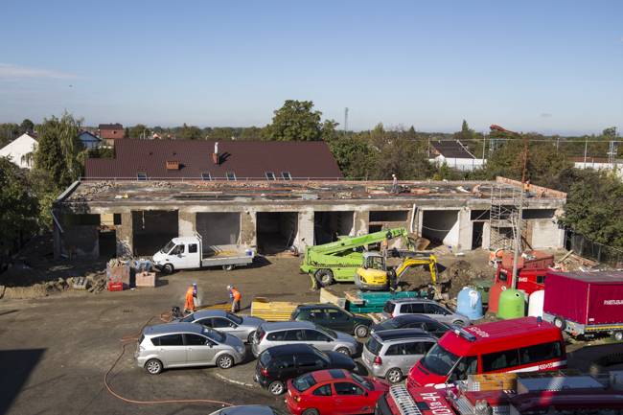
Prace budowlane

Slide 15
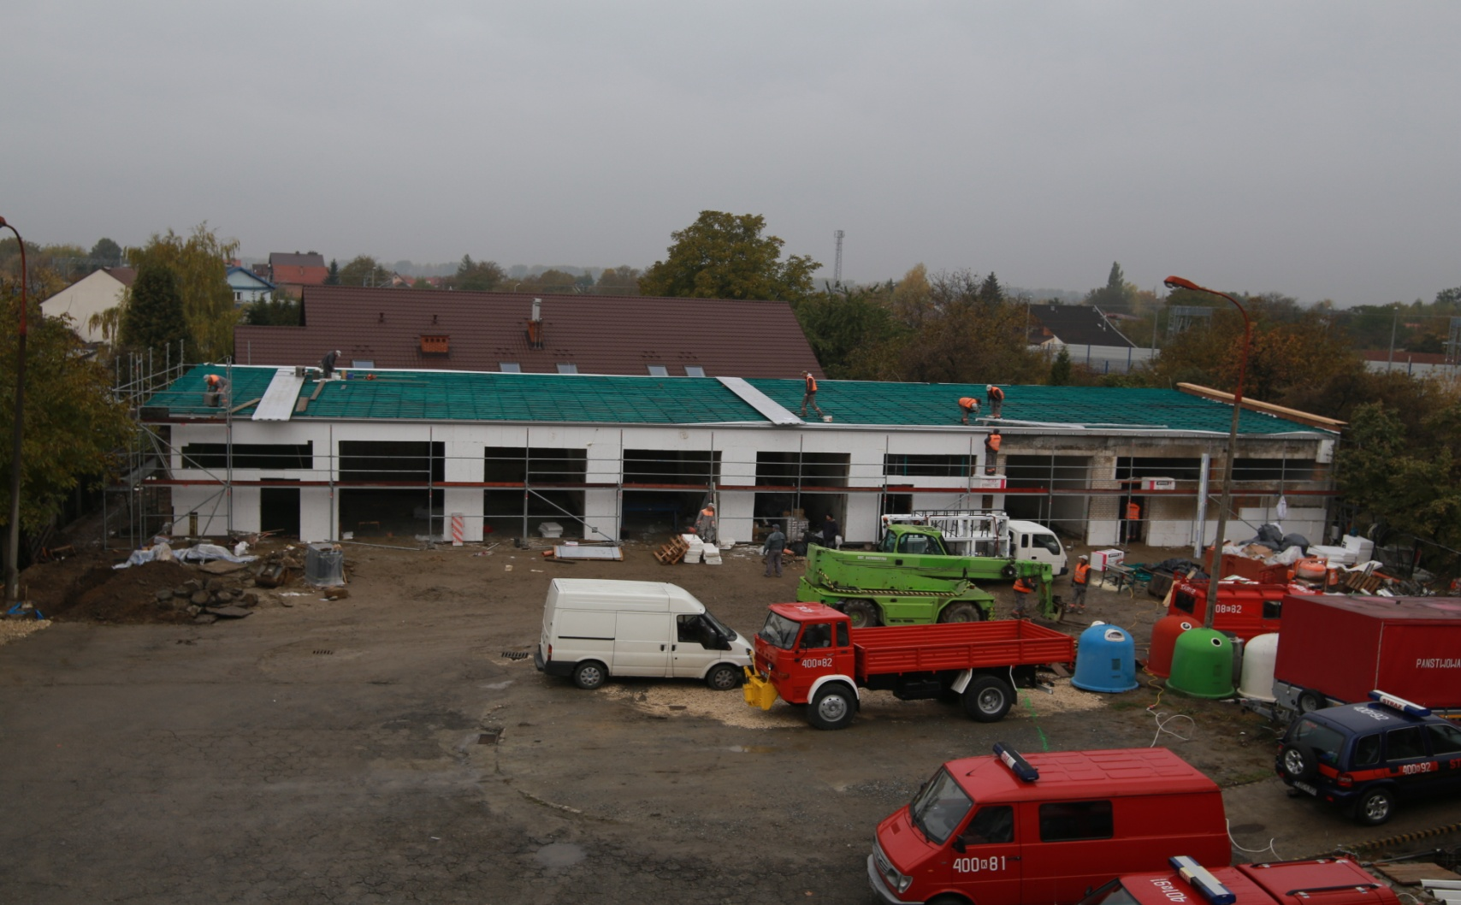
Prace budowlane

Slide 16
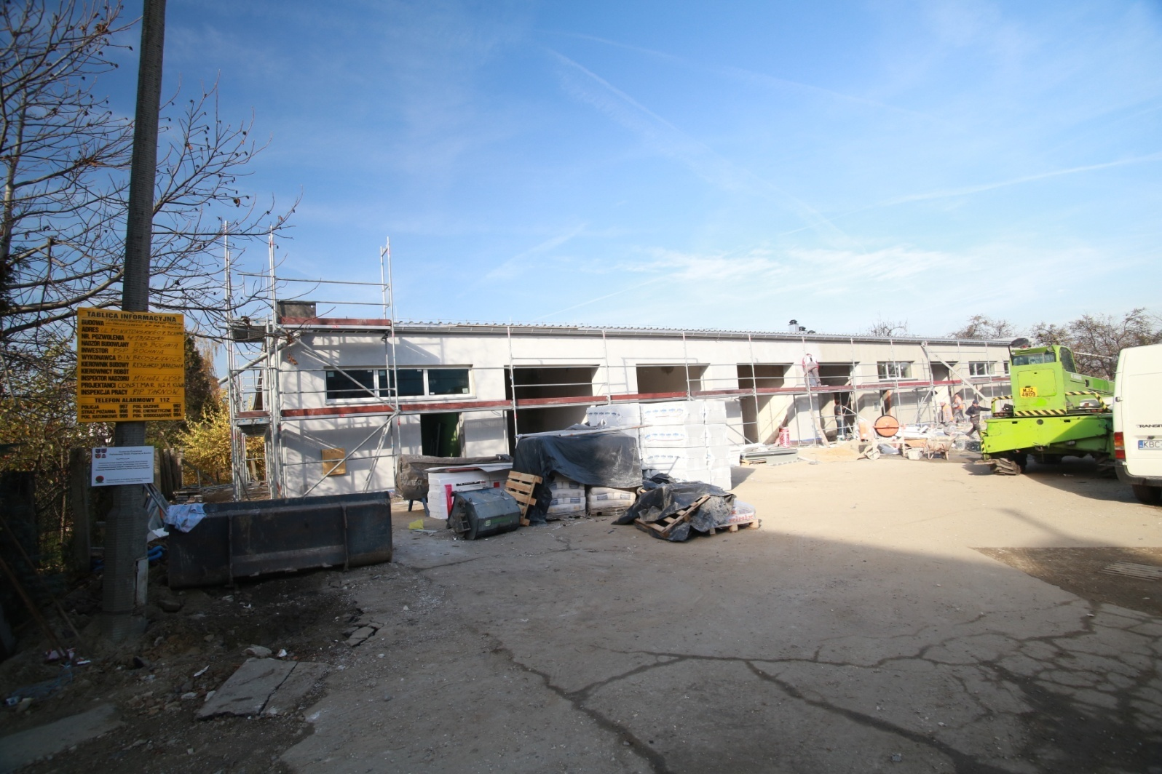
Prace budowlane

Slide 17
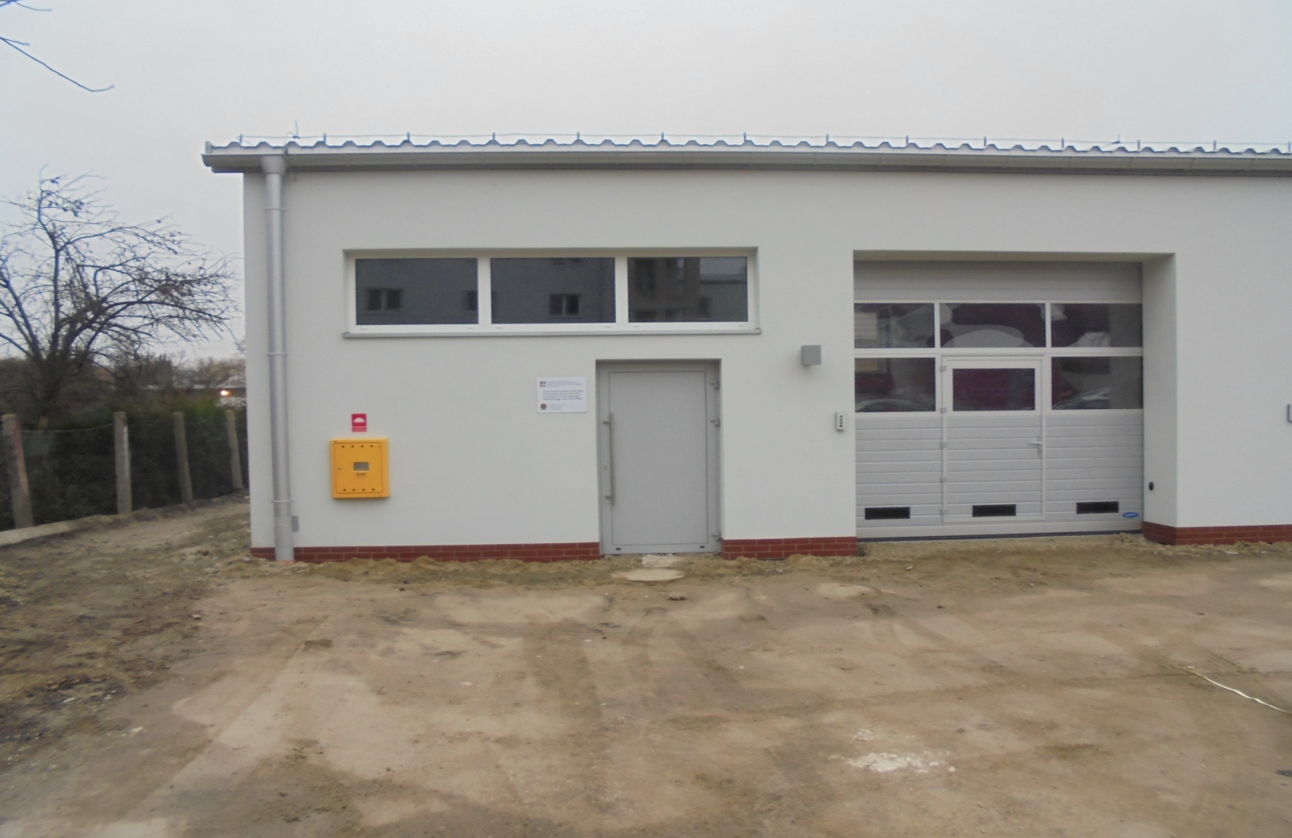
Prace budowlane

Slide 18
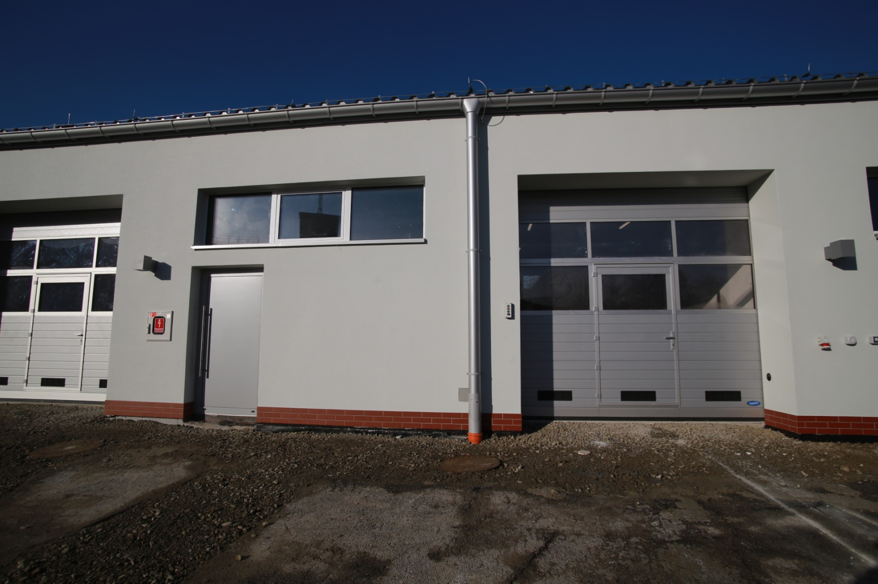
Prace budowlane

Slide 19
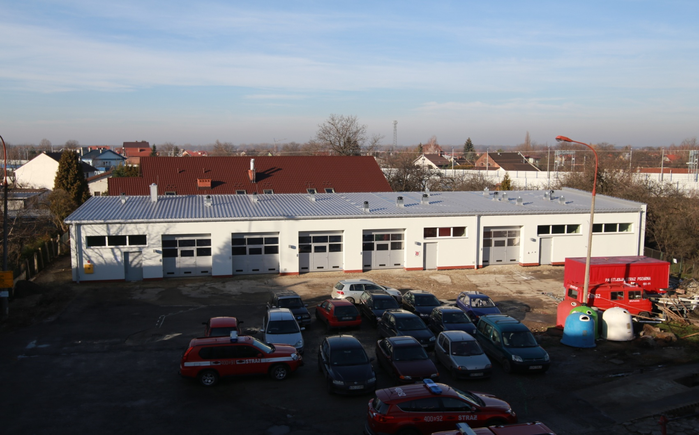
Budynek KP PSP w Bochni po termomodernizacji

Slide 20
Termomodernizacja
Termomodernizacja budynków Komendy Powiatowej Państwowej Straży Pożarnej w Olkuszu
W dniu 18 listopada 2015 r. została zakończona termomodernizacja budynków komendy tj. budynku Komendy Powiatowej Państwowej Straży Pożarnej w Olkuszu oraz budynku Jednostki Ratowniczo Gaśniczej w Wolbromiu
w/w projekt finansowany był w 100 % kosztów kwalifikowanych ze środków NFOŚiGW, a jego wartość dla dwóch budynków Komendy wyniosła 1 563 798,89 zł z czego:
JRG Wolbrom: 699 062,03 zł
KPPSP w Olkuszu: 757 461,86 zł
Nadzór Inwestorski: 55 000,00 zł
Dokumentacja Projektowa: 52 275,00 zł

Slide 21
Termomodernizacja
Zakres prac związany z termomodernizacją budynku JRG Wolbrom
- Wymiana drzwi wejściowych
- Wymiana okien
- Zastosowanie kolektorów słonecznych
- Ocieplenie stropodachu wentylowanego cz. administracyjna
- Ocieplenie dachu garaży
- Wymiana bram garażowych
- Ocieplenie ścian zewnętrznych
- Wymiana świetlików
- Modernizacja instalacji CO

Slide 22
Budynek JRG Wolbrom przed termomodernizacją

Slide 23
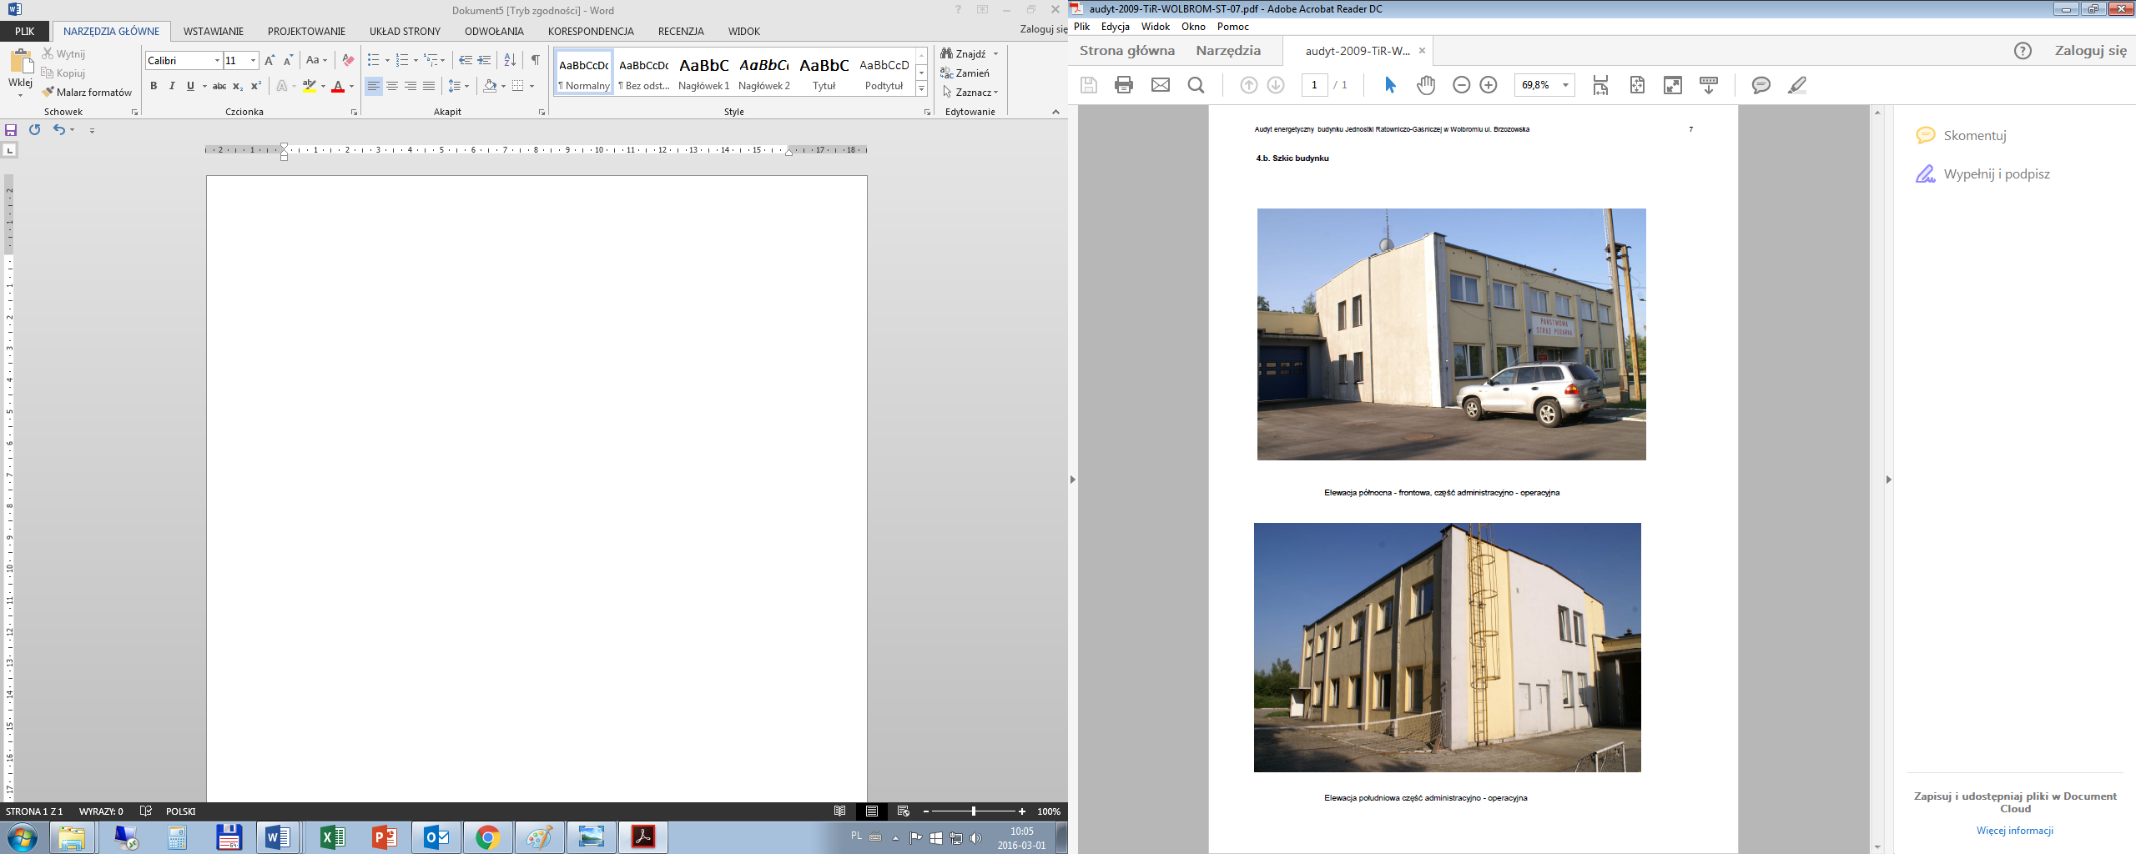
Ściana południowo- wschodnia przed termomodernizacją

Slide 24
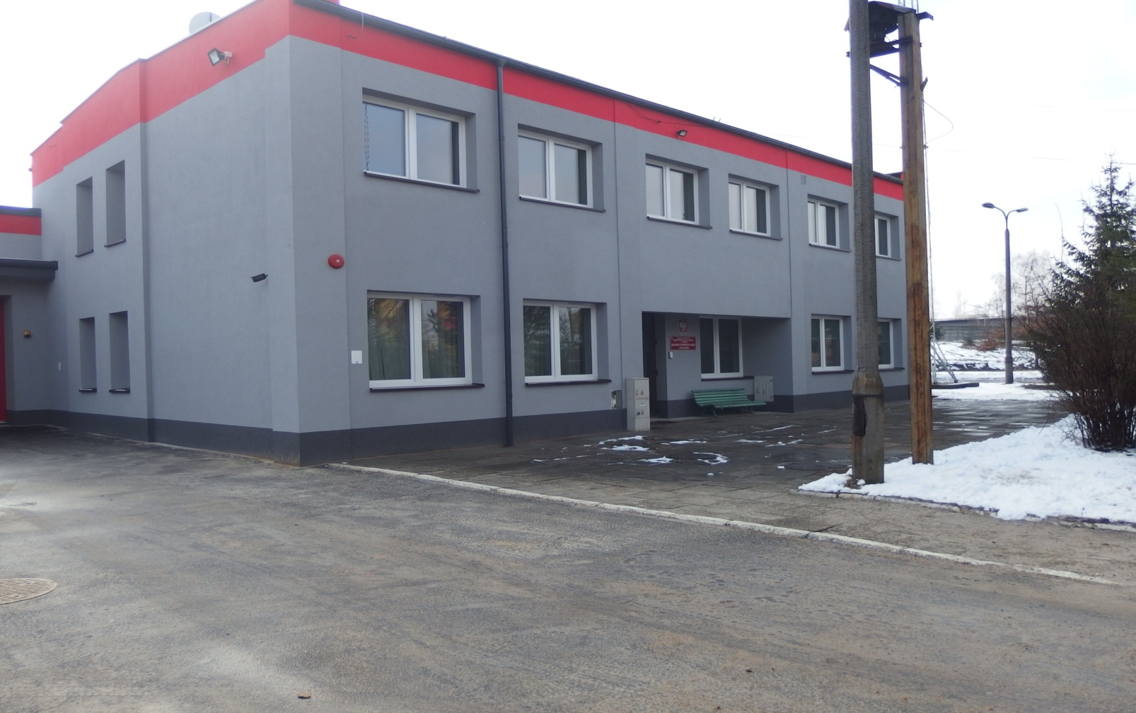
Budynek JRG Wolbrom po termomodernizacji

Slide 25
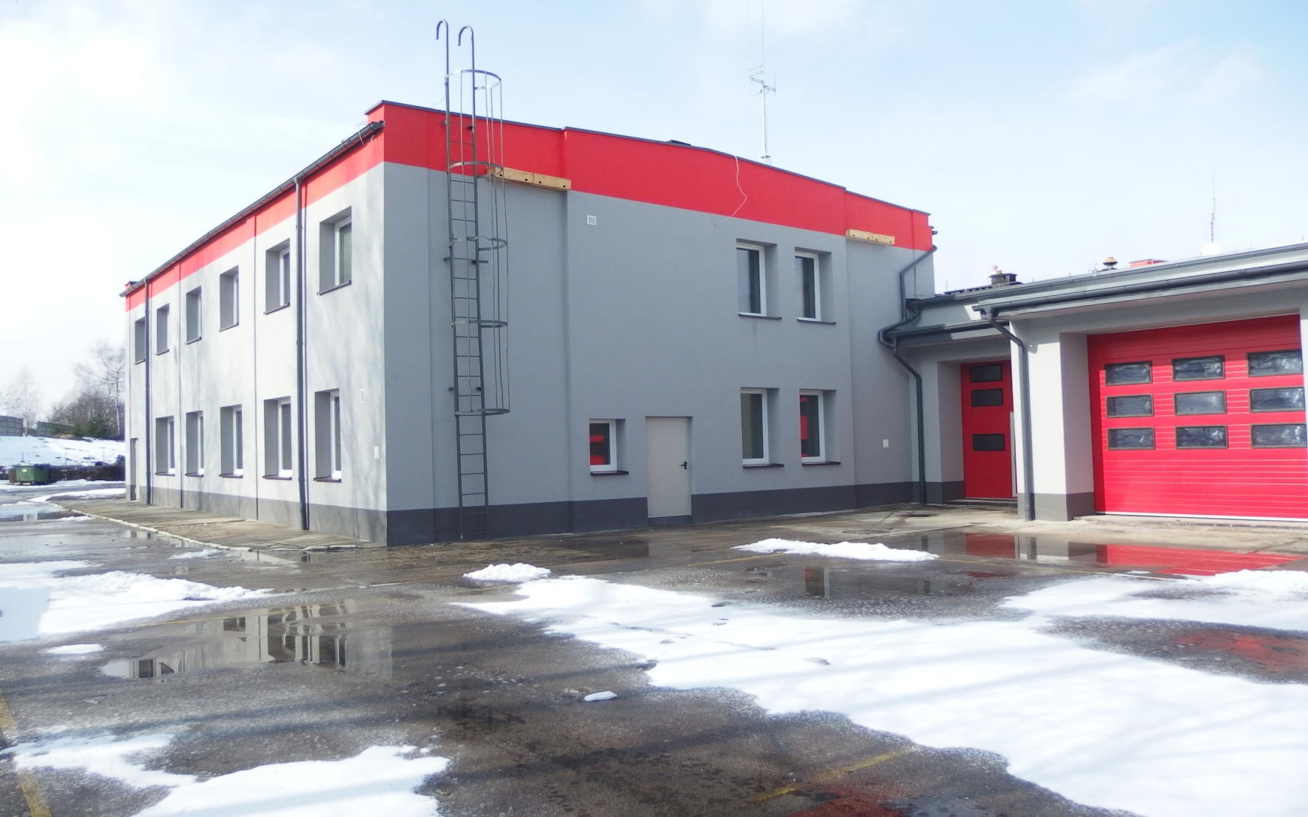
Budynek JRG Wolbrom po termomodernizacji

Slide 26
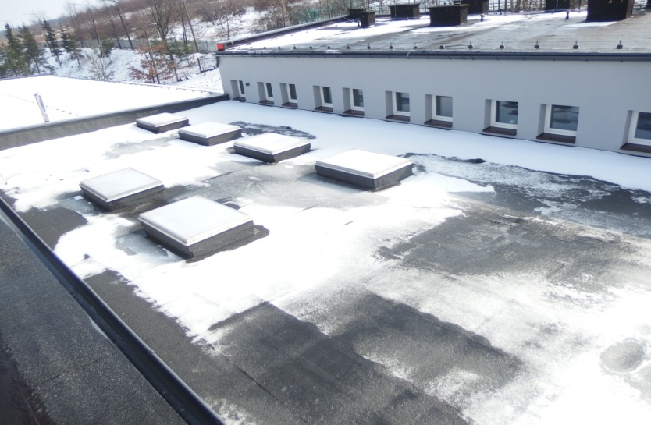
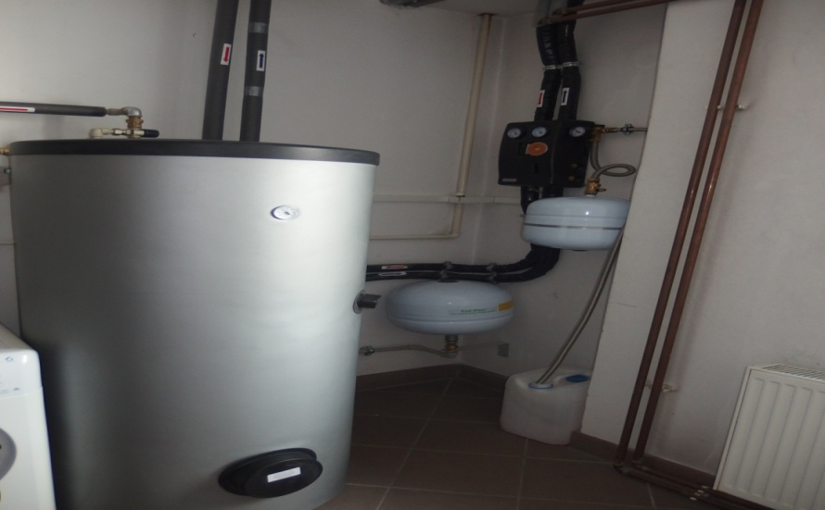
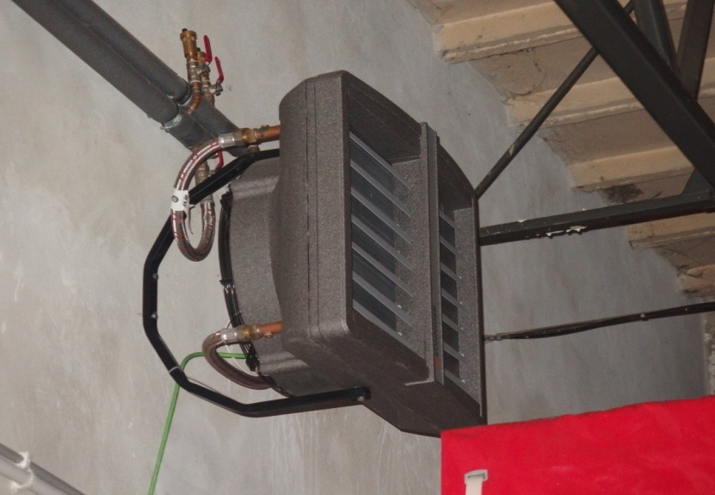
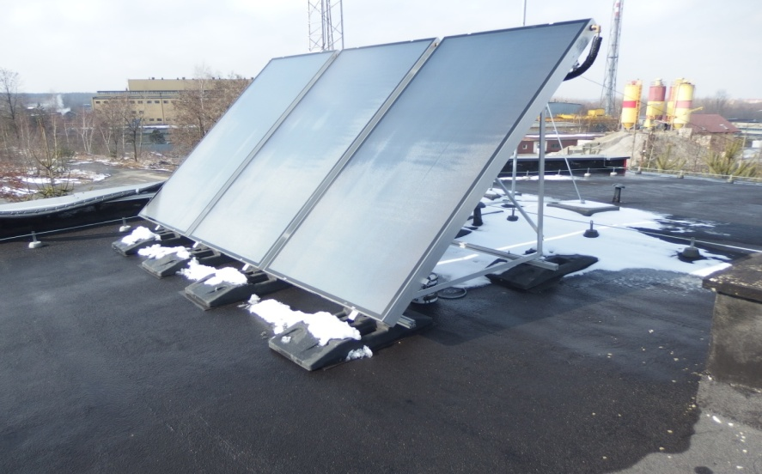
Budynek JRG Wolbrom po termomodernizacji

Slide 27
Termomodernizacja
Zakres prac związany z termomodernizacją budynku KP PSP w Olkuszu
- Montaż kurtyn powietrznych
- Wymiana bram garażowych
- Wymiana okien
- Ocieplenie stropodachu wentylowanego cz. administracyjna
- Ocieplenie dachu garaży
- Ocieplenie ścian zewnętrznych
- Zastosowanie kolektorów słonecznych
- Usprawnienie instalacji ogrzewania CO

Slide 28
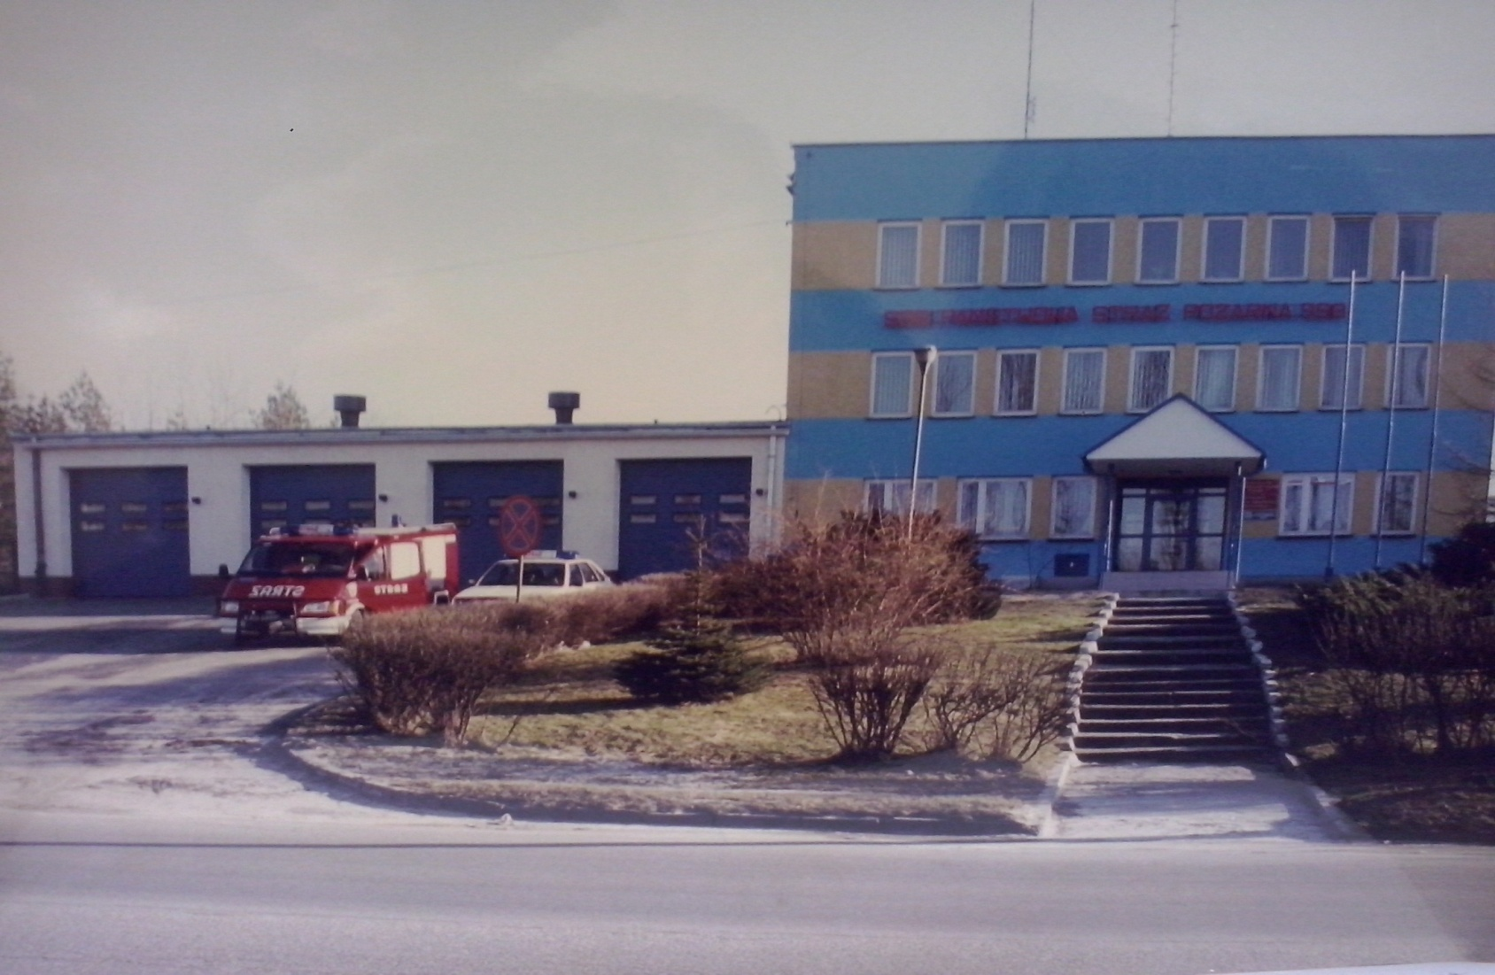
Budynek KP PSP w Olkuszu przed termomodernizacją

Slide 29
Budynek KP PSP w Olkuszu przed termomodernizacją

Slide 30
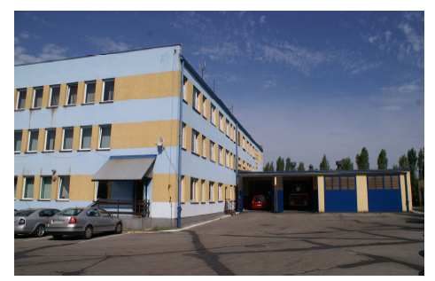
Budynek KP PSP w Olkuszu przed termomodernizacją

Slide 31
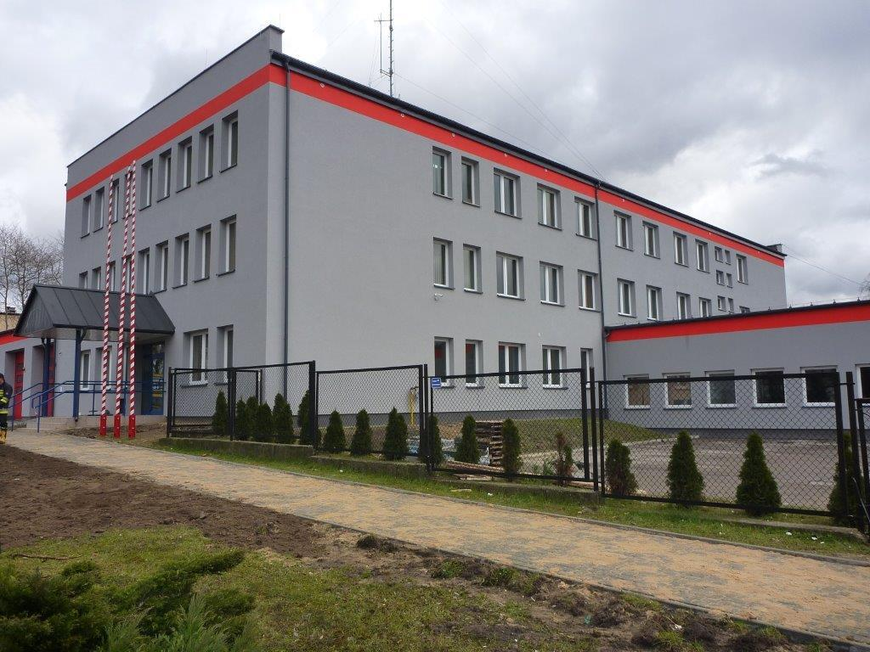
Budynek KP PSP w Olkuszu po termomodernizacji

Slide 32
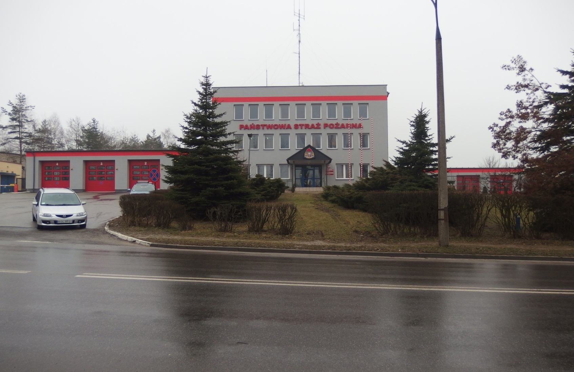
Budynek KP PSP w Olkuszu po termomodernizacji

Slide 33
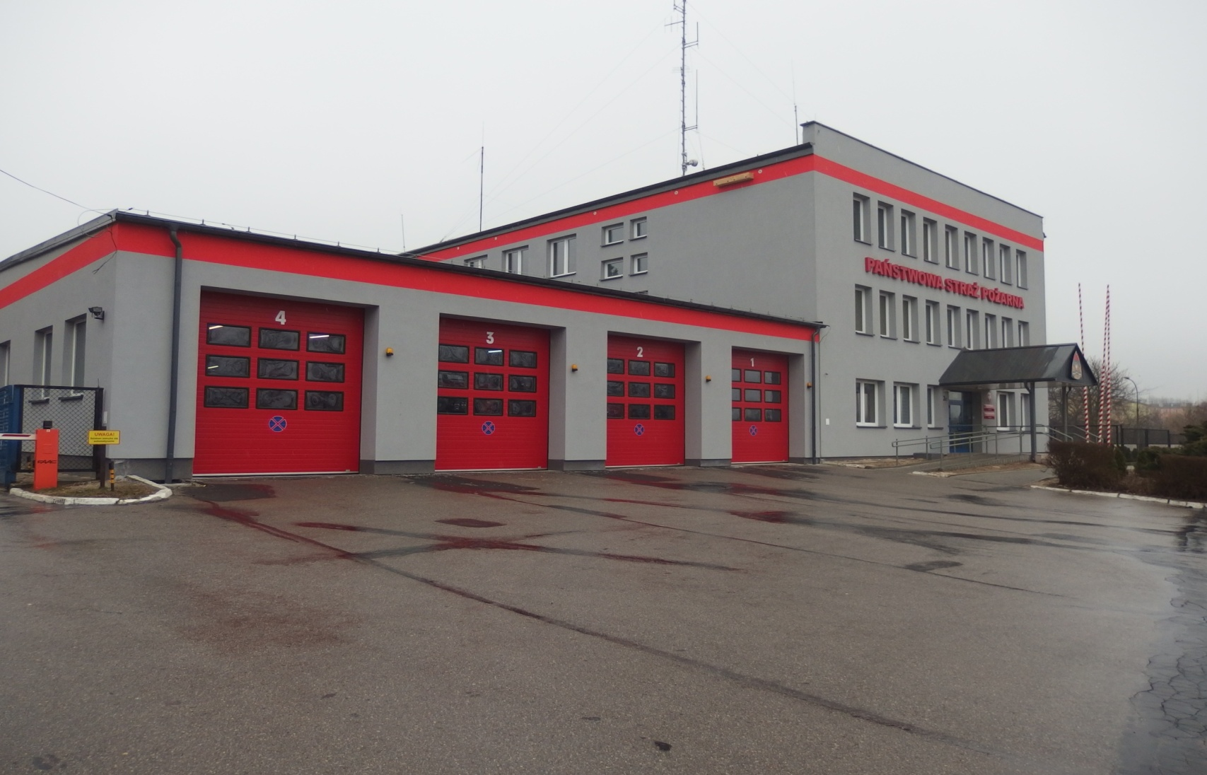
Budynek KP PSP w Olkuszu po termomodernizacji

Slide 34
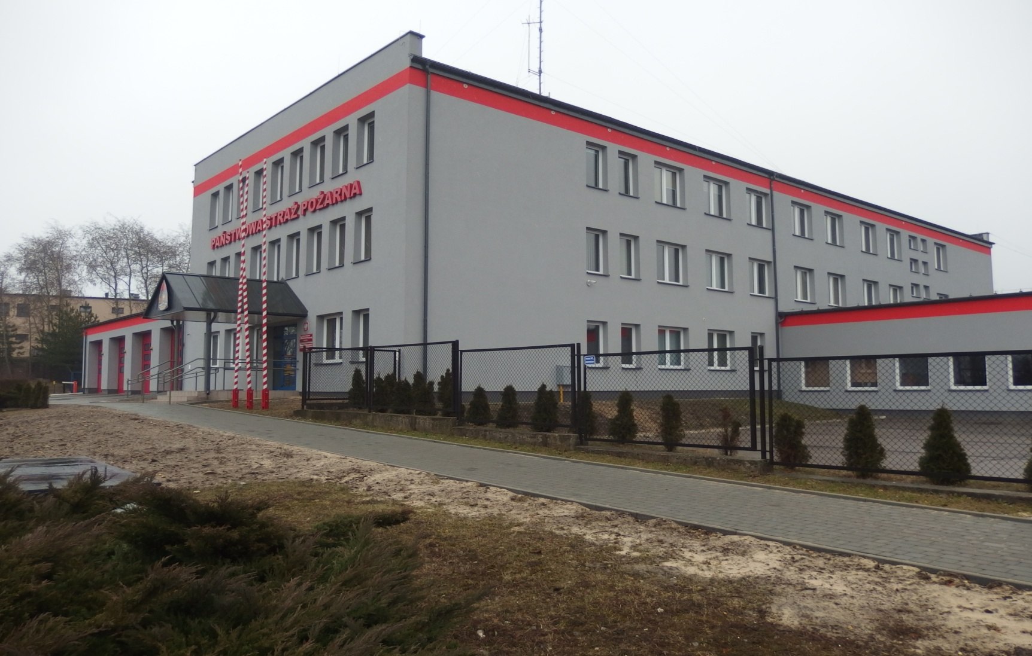
Budynek KP PSP w Olkuszu po termomodernizacji

Slide 35
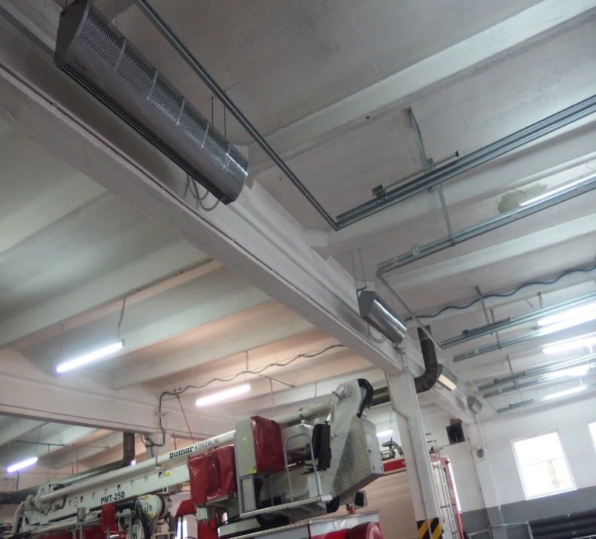
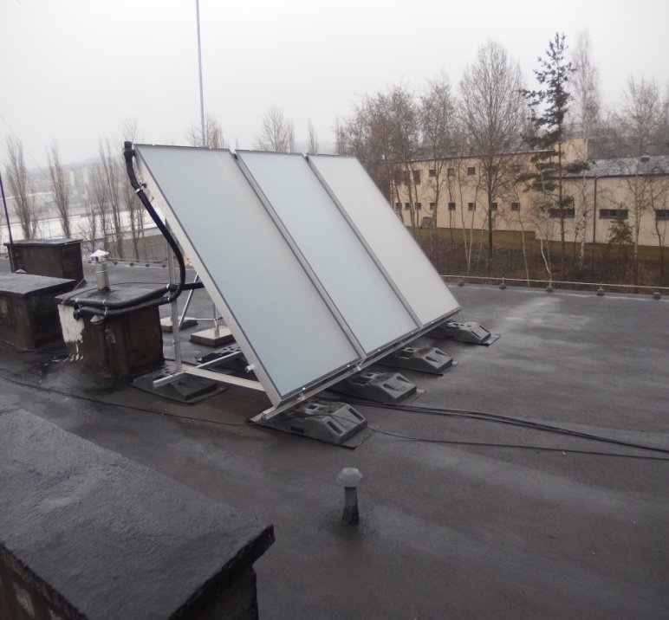
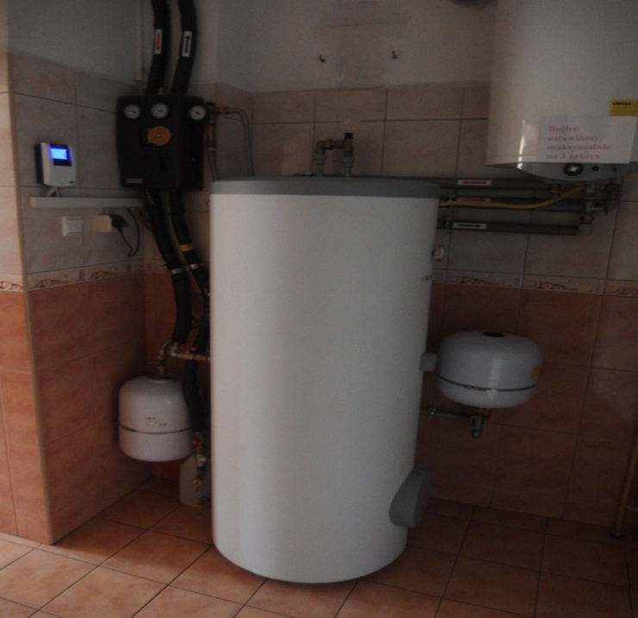
Budynek KP PSP w Olkuszu po termomodernizacji

Slide 36
Termomodernizacja
Termomodernizacja budynku administracyjno-garażowego Komendy Powiatowej Państwowej Straży Pożarnej w Chrzanowie
Prace wykonane w KP PSP w Chrzanowie obejmowały:
- ocieplenie ścian zewnętrznych styropianem,
- ocieplenie stropodachu części administracyjnej granulatem wełny mineralnej,
- ocieplenie stropodachów części garażowej i kotłowni styropapą,
- wymianę okien,
- wymianę drzwi zewnętrznych,
- wymianę bram garażowych,

Slide 37
Termomodernizacja
- wymianę oświetlenia wewnętrznego na energooszczędne LED,
- budowę systemu wentylacji mechanicznej nawiewno-wywiewnej z odzyskiem ciepła,
- modernizację instalacji centralnego ogrzewania i ciepłej wody użytkowej,
- wykonanie dokumentacji technicznej,
- nadzór inwestorski.
- wykonanie opaski z kostki brukowej wokół budynku,
- wykonanie podestów wejściowych,

Slide 38
Termomodernizacja
- wykonanie sufitów podwieszonych na korytarzach w celu osłonięcia kanałów
wentylacyjnych,
- remont murków oporowych przy bramach garażowych,
- wymianę oświetlenia zewnętrznego na energooszczędne LED,
- wykonanie i montaż elementów wyposażenia budynku mocowanych na elewacji
zewnętrznej (daszki ochronne nad wejściami, drabiny na dach, rynny spustowe,
herb powiatu itp.)

Slide 39
Termomodernizacja
Koszty i finansowanie inwestycji w KP PSP w Chrzanowie
Całkowity koszt inwestycji to 1 330 185,78 zł w tym :
- koszty kwalifikowane 1 229 981,71 zł – NFOŚiGW
- koszty niekwalifikowane 100 204,07 zł - Starostwo Powiatowe w Chrzanowie

Slide 40
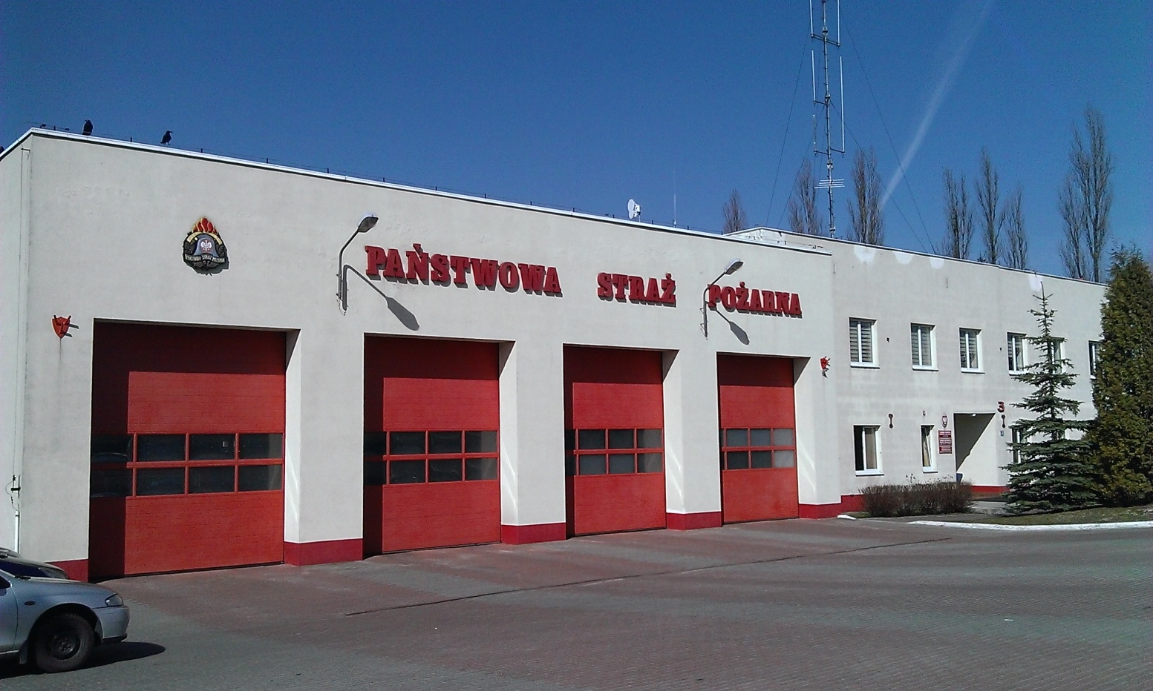
Budynek KP PSP w Chrzanowie przed termomodernizacją

Slide 41
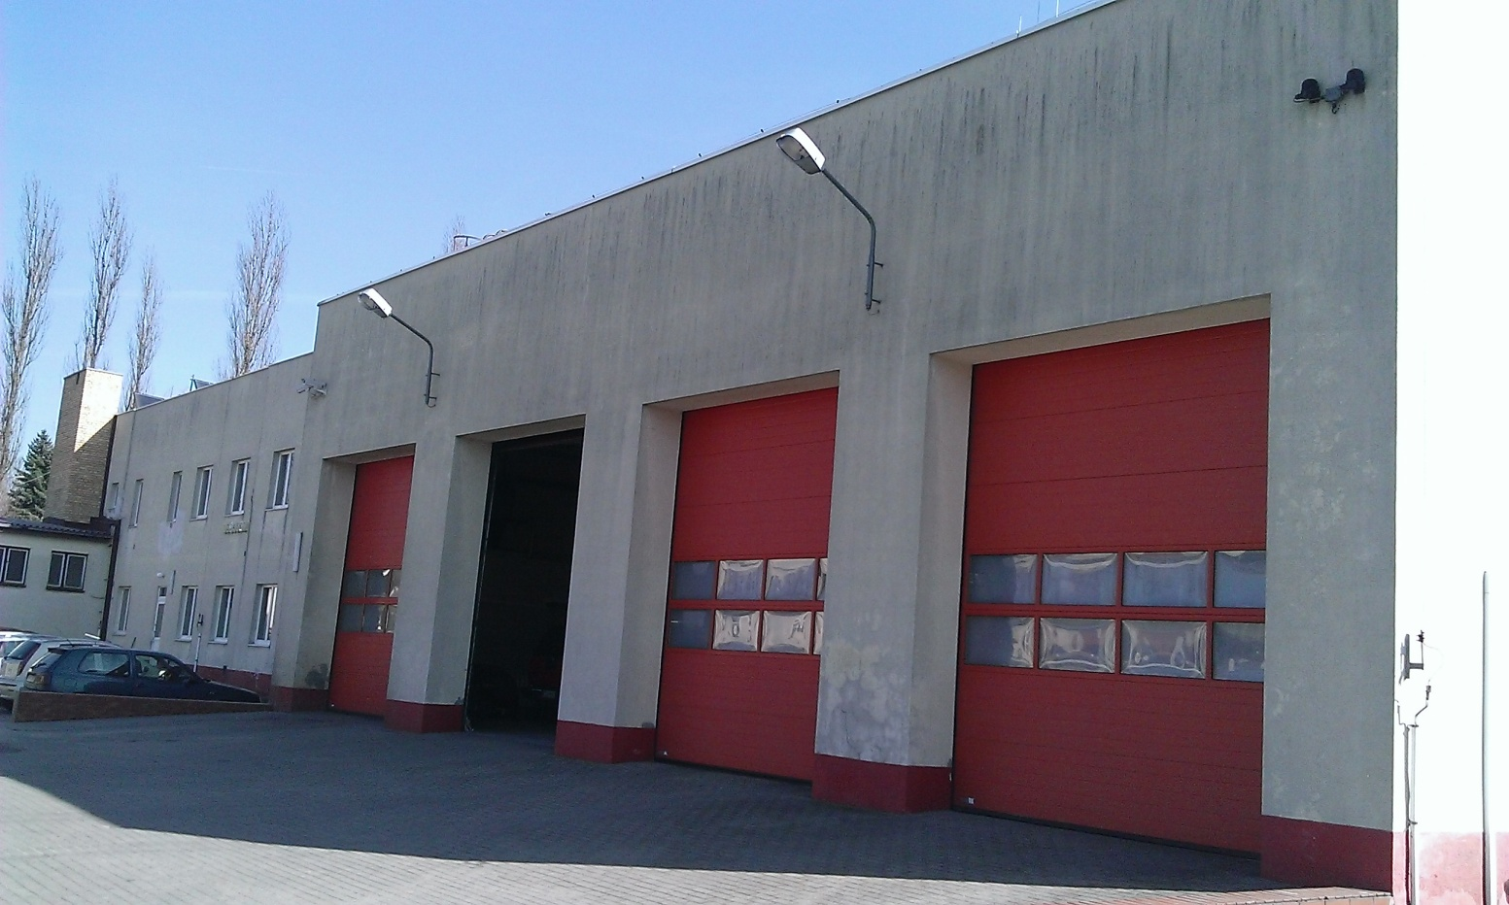
Budynek KP PSP w Chrzanowie przed termomodernizacją

Slide 42
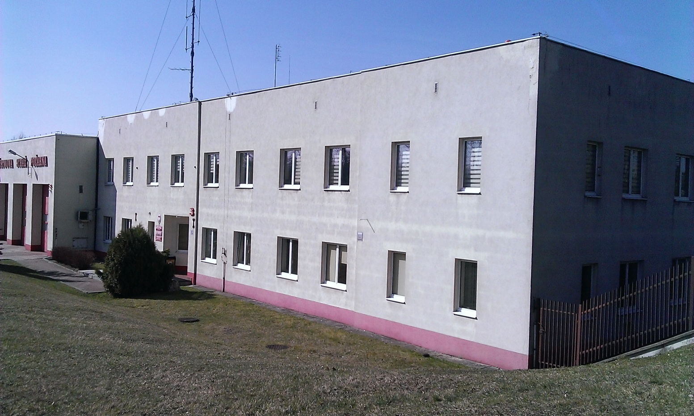
Budynek KP PSP w Chrzanowie przed termomodernizacją

Slide 43
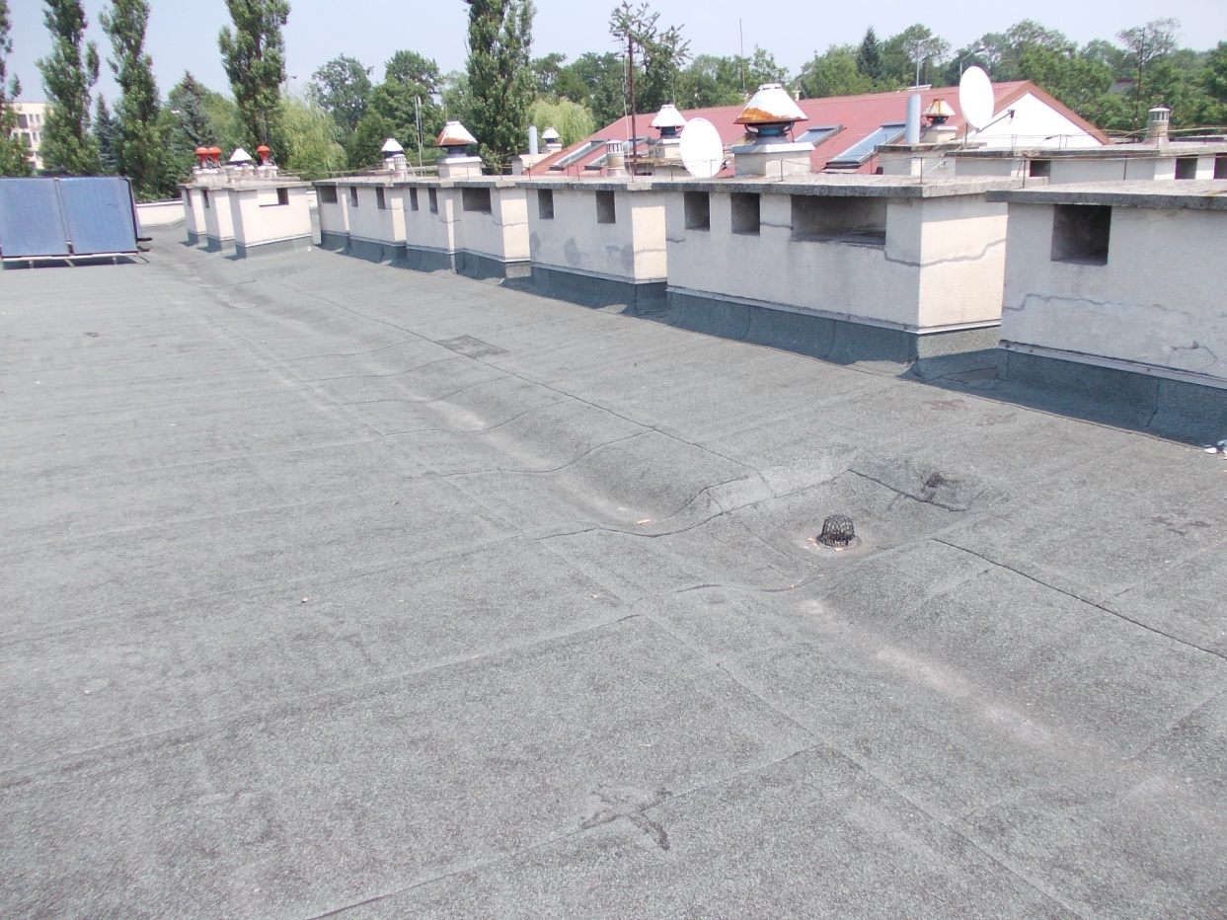
Budynek KP PSP w Chrzanowie przed termomodernizacją

Slide 44
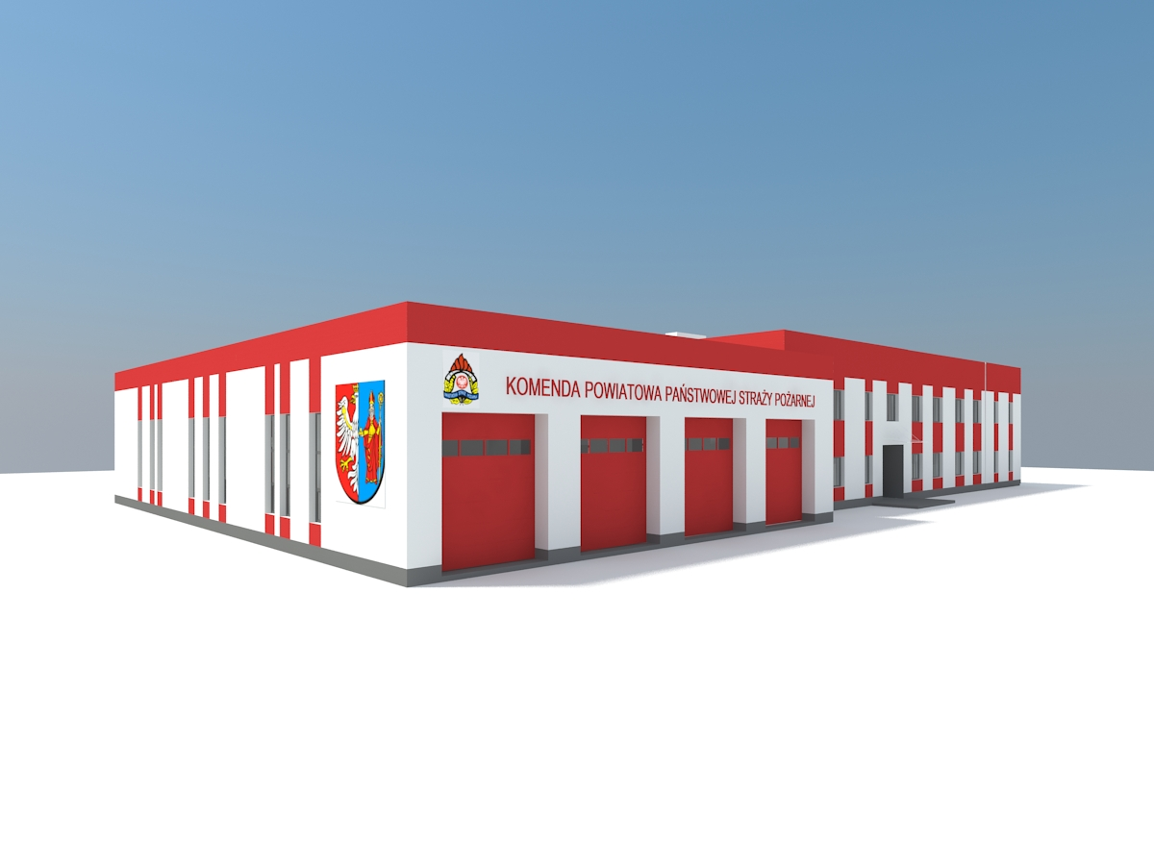
Projekt - wizualizacja

Slide 45
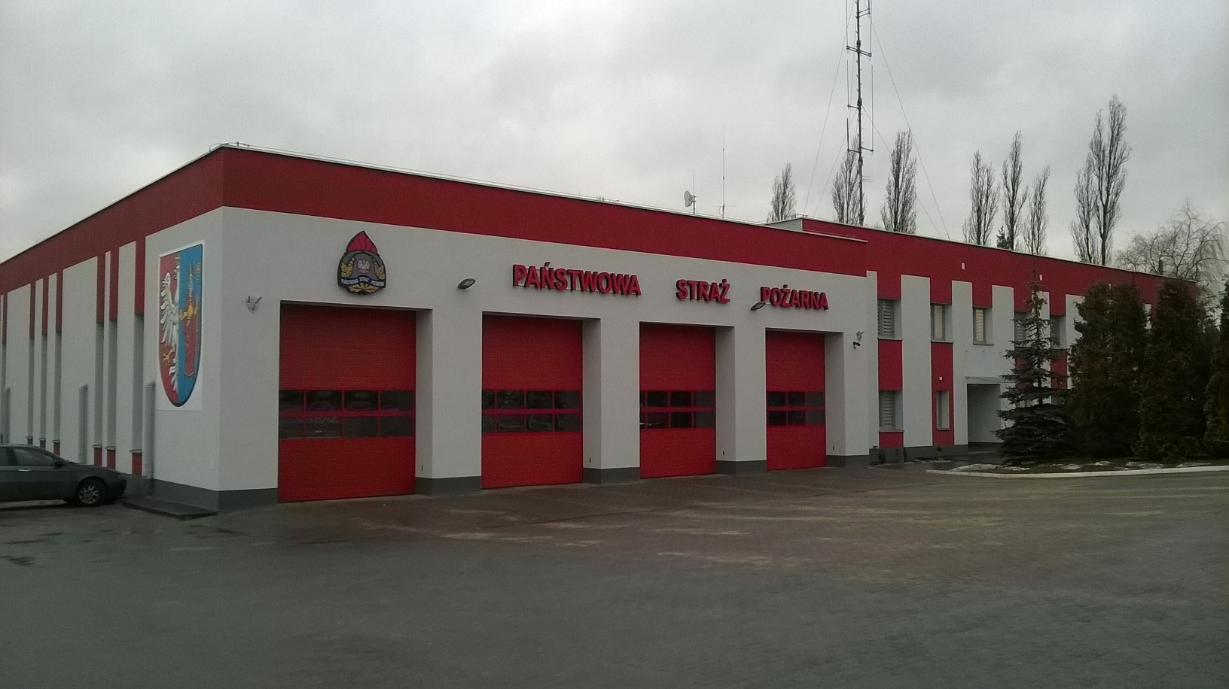
Budynek KP PSP w Chrzanowie po termomodernizacji

Slide 46
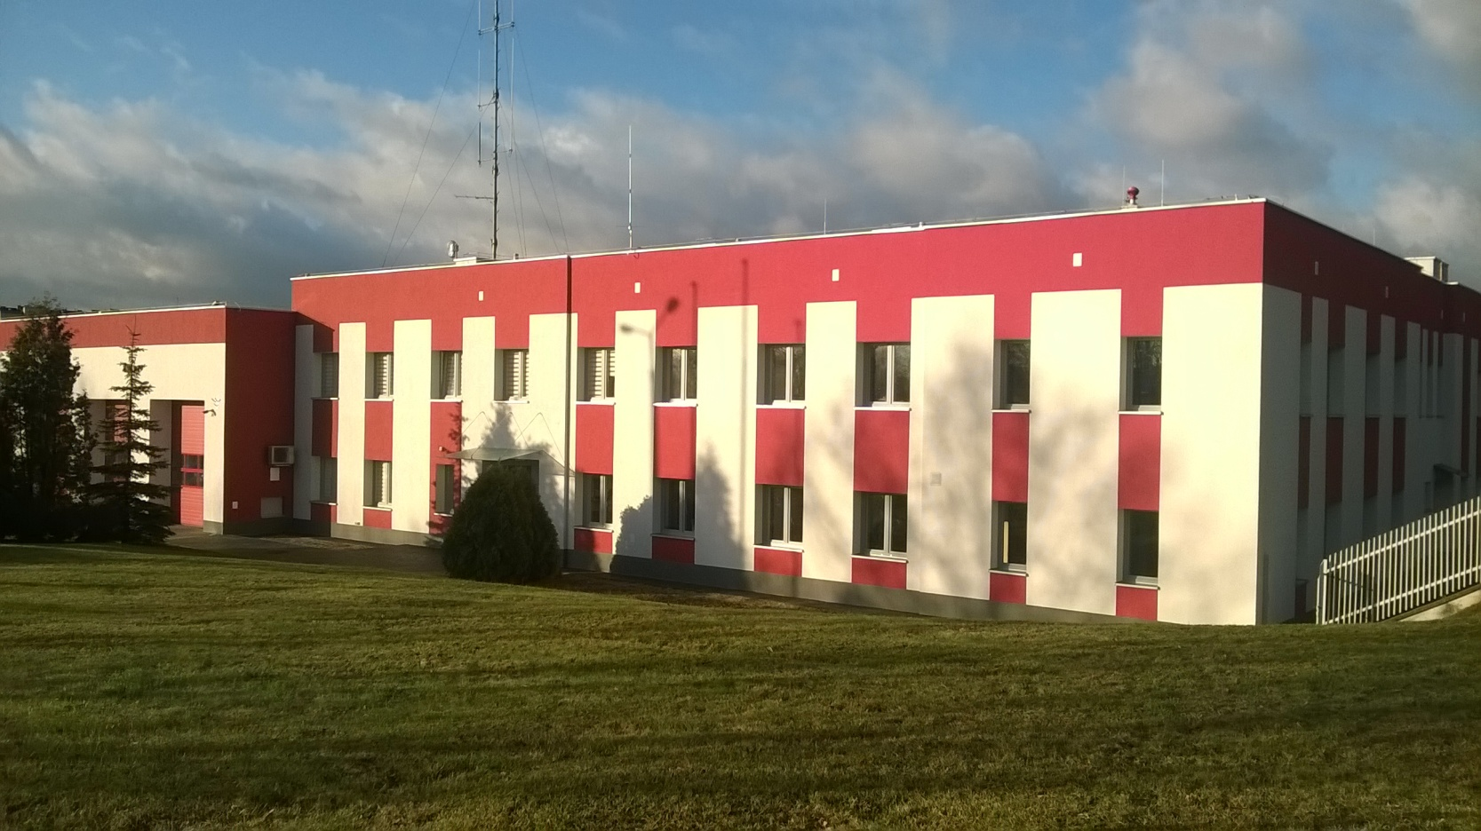
Budynek KP PSP w Chrzanowie po termomodernizacji

Slide 47
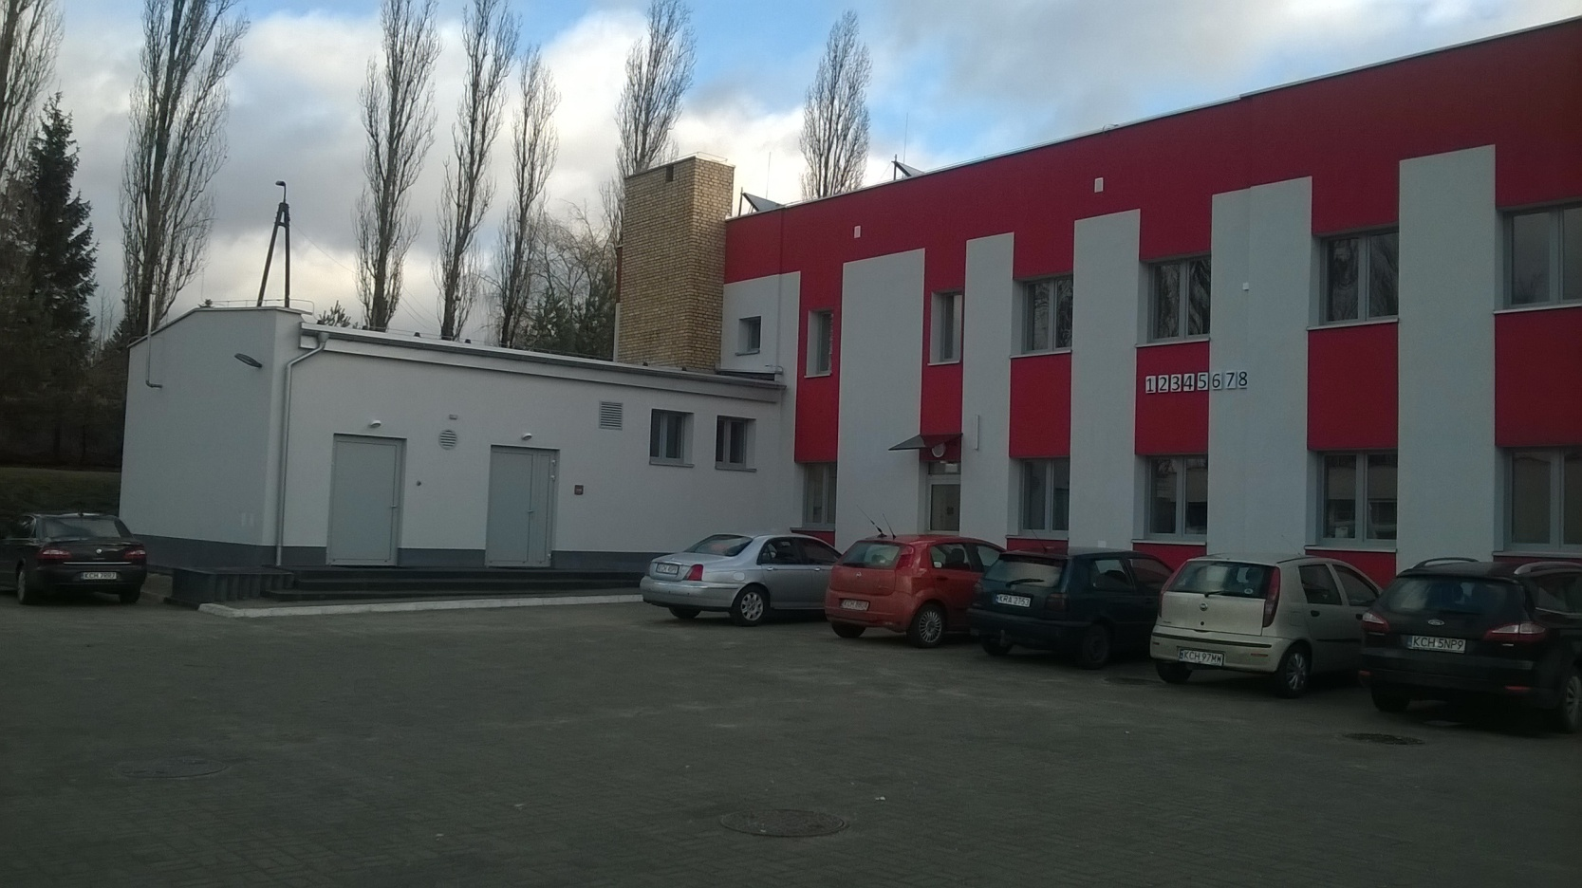
Budynek KP PSP w Chrzanowie po termomodernizacji

Slide 48
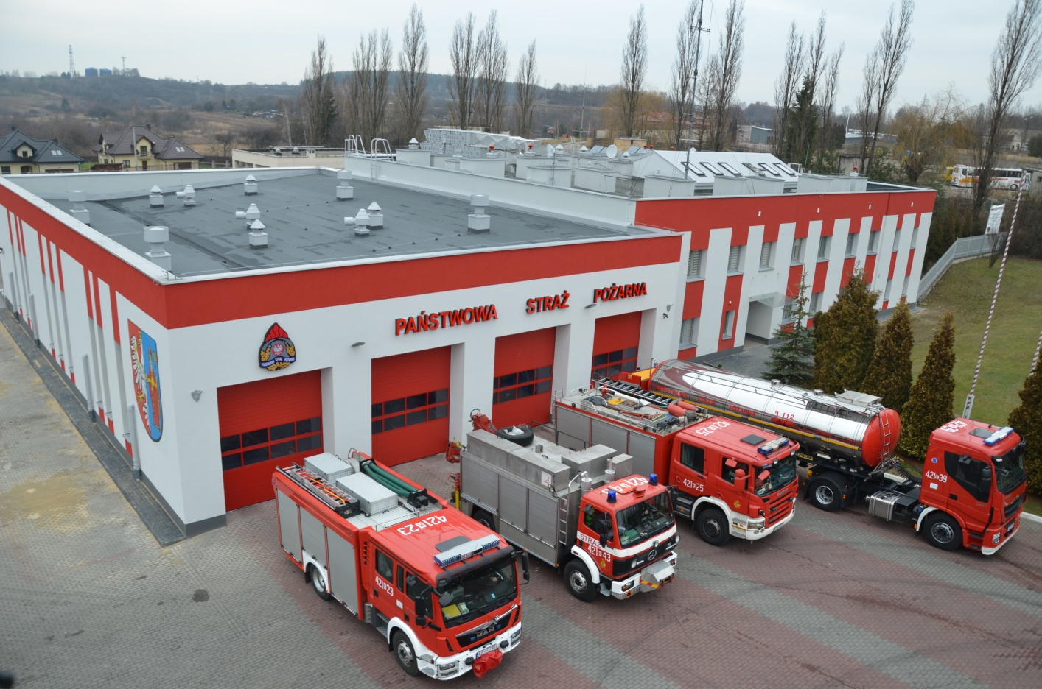
Budynek KP PSP w Chrzanowie po termomodernizacji

Slide 49

KONIEC

